Slide 1
La comunicación intercultural
Angélica Daniela Villela Mota
Stephany Gabriela Reyes Martínez
Ericka Peña Segura

Slide 2
Definición
“Proceso de la comunicación humana cuando ocurre entre individuos o grupos que han vivido experiencias culturales diferentes”
En el proceso de comunicación no se transmiten ideas, sino símbolos a través de códigos.
Hay varios elementos que no permiten la correcta transmisión de ideas: La fatalidad de la comunicación.

Slide 3
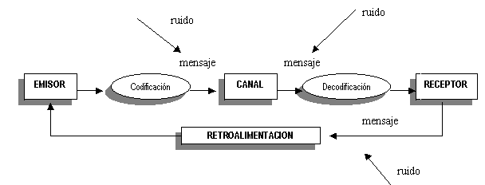
El proceso de comunicación
Proceso
Serie de eventos que ocurren consecutivamente, en orden y tiempo definidos.
Elementos en la comunicación
Emisor
Símbolo
Mensaje
Receptor
Canal
Ruido
Retroalimentación
Símbolo

Slide 4
Comunicación humana
Transmisión de señales y creación de significados.
Lo último ocurre sólo en la mente de cada uno (emisor y receptor).
Fuente
Mensaje
Receptor
Retroalimentación

Slide 5
Etapas proceso de comunicación
Origen del estímulo
“Algo ocurre externo a los órganos sensoriales del individuo A”.
Limitantes: distracciones.
2. Recepción del estímulo
El suceso anterior estimula órganos sensoriales del individuo A.
Limitantes: del hombre como especie, diferencias individuales en la percepción sensorial.

Slide 6
3. Estado neurofisiológico preverbal
Activación neuronal.
Autoproyección: Involucra el estado interno de la persona, físico y psicológico.
4. Transformación a símbolos
Elección de un significado entre varios posibles.
Limitantes: múltiples interpretaciones.
5. Formulación verbal final
Ejecución de palabras o gestos que comunican el significado seleccionado.
Limitantes: diferencias individuales en la expresión oral.

Slide 7
Limitantes en la comunicación intercultural…
El emisor y receptor pertenecen a distintas culturas, varianza cultural en la percepción de objetos y eventos sociales.
Comunicación intercultural
Comunicación humana

Slide 8
Ruido e Inteligibilidad
Ruido
Interferencia externa o interna en el proceso comunicativo.
Ruido semántico
“Diferencia de significado que puede tener un mensaje para las personas, debido a diferencias socioculturales o de valores”.
Inteligencia
Ser capaz de compartir signos y significados semejantes.
Emisor y receptor del mismo grupo sociocultural.

Slide 9
Terminología
Funciones de la comunicación humana
Expresivas | Satisfacen necesidad de iniciar y mantener relaciones sociales con otros. Saludar, felicitar, desahogarse, etc.
Utilitarias | Satisfacen necesidad de cooperar, coordinarse o competir por sobrevivir. Pedir información, extender una invitación, negociar.

Slide 10
Principios de la comunicación humana
Omnipresente, inevitable e irreversible | Todo el mundo comunica siempre. Todo comportamiento significa algo: silencio.
Predecible | No es al azar, todo es con un propósito. Control del entorno para obtener beneficios.
Personal | Las personas perciben e interpretan de acuerdo a sus propios intereses, valores y creencias socioculturales y personales.
Continua, dinámica Transaccional Verbal y no verbal | Toda comunicación tiene historia y futuro. Los elementos involucrados son interdependientes
Abarca contenido y relaciones interpersonales Requiere inteligibilidad | Los eventos ocurren en relación al contenido del mensaje y las relaciones entre participantes. Dos médicos discuten el caso de un paciente (mensaje), son colegas (rel. Interpersonal).

Slide 11
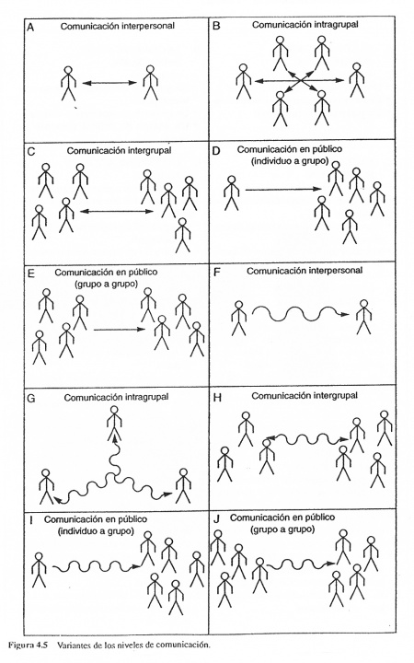
Niveles de comunicación humana
Intrapersonal | Diálogos con uno mismo.
Interpersonal | Diálogo entre dos personas.
En grupos pequeños | De 3 a 7 personas.
En público | Más de 7 personas.

Slide 12
Comunicación
Intracultural e Intercultural
Intracultural
Las personas comparten códigos comunes como lenguaje, valores y marcos de referencia.
Intercultural
“Proceso simbólico, interpretativo, transaccional y contextual en el cual, el nivel de diferencia entre individuos es suficientemente grande e importante para crear interpretaciones diferentes.”

Slide 13
Interpersonal vs. Colectiva
Comunicación interpersonal, en grupos pequeños o en público.
Personal.
Espontánea.
Cara a cara.
Diálogo, conversación.
Comunicación colectiva, entre naciones o grupos grandes.
Impersonal.
Planeada.
A través de un medio impuesto.
Dirigida, falta de diálogo.

Slide 14
Clasificaciones
Comunicación intercultural
“Proceso de comunicación humana que ocurre entre individuos o grupos que han vivido experiencias culturales diferentes.”
Intraétnica (intracultural).
Existente entre personas de un mismo grupo étnico.
Comparten valores y códigos de comunicación similares.
B. Interétnica.
Entre personas de diferentes grupos étnicos.

Slide 15
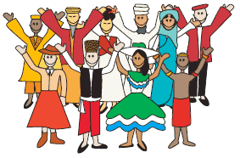
Grupo étnico
“Subgrupo, dentro de una población, que tiene una herencia cultural común, reflejada en determinadas costumbres, lenguaje, historia compartida y otras características.”
Se reproduce biológicamente.
Comparte valores culturales fundamentales, expresados en formas culturales.
Compone un área de comunicación e interacción.
Tiene miembros que se identifican y los demás los reconocen como grupo étnico.

Slide 16


Comunicación internacional
“De la diplomacia y la propaganda, altamente protocolizada y llevada a cabo en situaciones de formalidad.”
Transcultural (cross-cultural).
Función que desempeña el representantes de una cultura y sus miembros.
Área de investigación cuyo objetivo es identificar variables culturales presentes en dos o más culturas para eventualmente localizar aspectos universales potenciales.
B. Global.
Tipo de comunicación que sobrepasa fronteras culturales, nacionales y sociales.
Entre organizaciones e instituciones cuyos miembros difieren en lenguaje y cultura pero se unen por un objetivo en común.

